Slide 1
Visualización de Datos Aplicada
Clase 3
How: Marcas y Señales/GG
Profesor: Joshua Kunst Fuentes

Slide 2



Visualización de Datos Aplicada
Clase 3
How: Marcas y Señales/GG
Profesor: Joshua Kunst Fuentes

Slide 3
Programa
Bienvenida. Conocernos. Historia. Definiciones. Ejemplos.
Marco teórico: Framework de visualización WWH. T.Munzner
HOW: Marcas y Señales, codificación Visual/Grammar of graphics/ggplot2, plotnine
Clase práctica “Visualización de Tablas”. Buenas prácticas, colores.
Visualización modelos Predictivos, Datos espaciales
Interactividad / HTMLWidgets.
Desarrollo de Dashboards / Flexdashboard, Shiny.
Aplicaciones

Slide 4
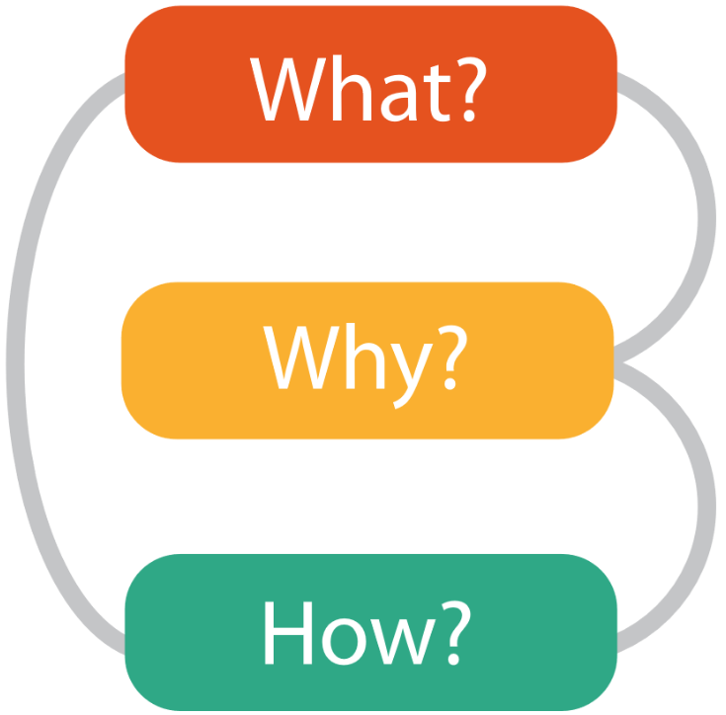
¿Qué/Por qué/Cómo?
What ¿Qué información se está mostrando? Datos
Why ¿Por qué queremos visualizar esto? Tarea.
How ¿Cómo se construye la visualización? Idioma.

Slide 5
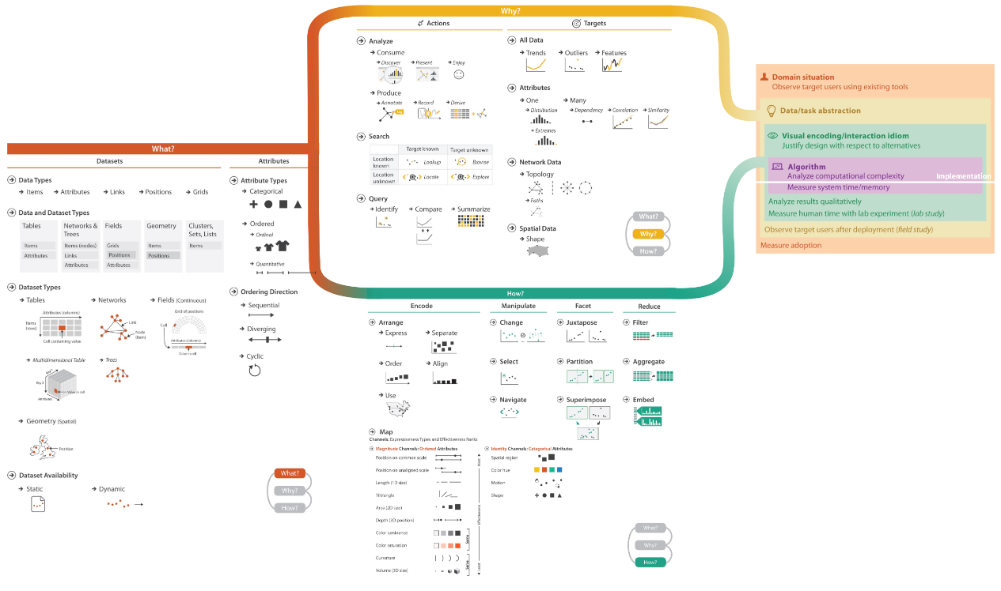
Munzner’s
Framework
¿Qué/Por qué/Cómo?

Slide 6
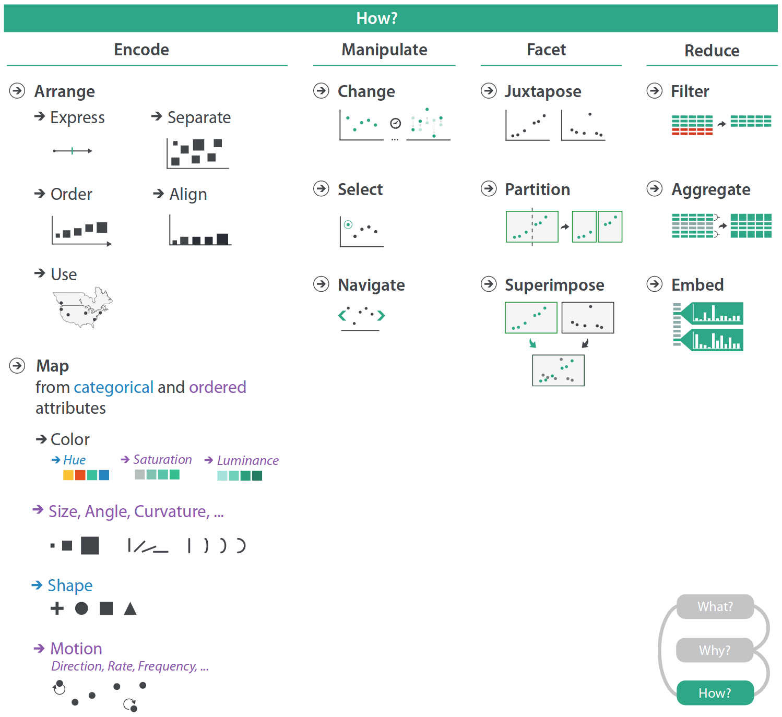
How
A partir de ahora el curso se enfocará en el diseño e implementación de visualizaciones en base a lo siguiente:
La codificación visual que utilizaremos, a través de marcas y canales.
Si utilizaremos interactividad, ¿usaremos animación/selección interactiva/navegación?
¿Desagregaremos los datos en facetas de alguna manera en la imagen?
¿Los reduciremos para poder mostrar más con menos?

Slide 7
Marcas y Canales

Slide 8
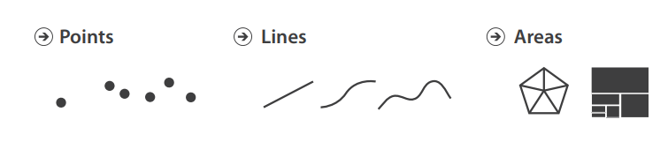
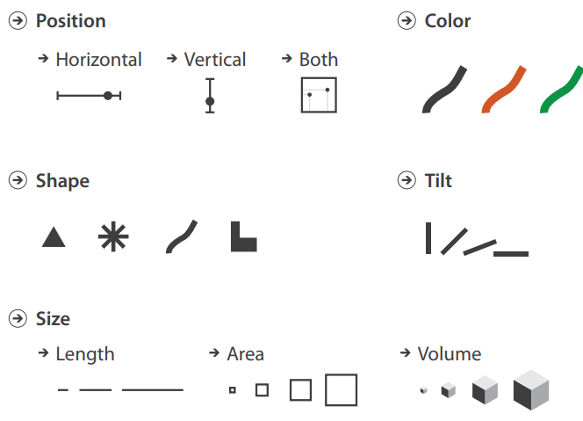
Marcas y Canales
Marcas
Las marcas son elementos geométricos básicos que representan elementos o enlaces.
Los canales controlan su apariencia de las marcas.
La eficacia de un canal para codificar datos depende de su tipo:
Los canales que transmiten perceptualmente información de magnitud son adecuados para atributos ordenados, y aquellos que transmiten información de identidad son adecuados para atributos categóricos.
Canales

Slide 9
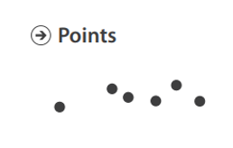
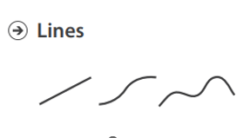
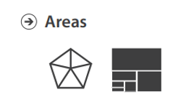
Marcas y Canales: Marcas
Las marcas son geométricas primitivas/básicas.
Estas geometrías siven de bloques de construcción de elementos gráficos calasificados por el numero de dimensiones espaciles que requieren:
El punto es 0D.
Una línea es 1D.
Un área es 2D.
Volúmenes son 3D pero no se usa con mucha frecuencia.

Slide 10
Marcas y Canales: Canales
Los canales controlan la apariencia de las marcas.
Estos pueden ser combinados.
Posición espacial
Tamaño
Color
Brillo
Forma
Textura
Orientación

Slide 11
Marcas y Canales: Canales
Posición Espacial | Utilizada para codificar valores numéricos en un eje x o y, o para representar coordenadas geográficas en un mapa.
Tamaño | Usado para representar una variable numérica mediante el tamaño de la marca, como el tamaño de los círculos en un diagrama de dispersión.
Color | Utilizado para codificar información categórica o numérica mediante la variación de colores, como la asignación de colores diferentes a diferentes categorías.
Brillo | Utilizado para codificar información numérica mediante la variación de la intensidad luminosa, como la asignación de tonos más claros o más oscuros para indicar valores más altos o más bajos.
Forma | Utilizada para distinguir diferentes categorías o niveles mediante la variación de la forma de las marcas, como el uso de círculos, cuadrados o triángulos.
Textura | Utilizada para codificar información mediante el uso de patrones texturizados en lugar de colores sólidos.
Orientación | Utilizada para codificar información mediante la variación de la dirección de las marcas, como las barras horizontales o verticales en un gráfico de barras.

Slide 12
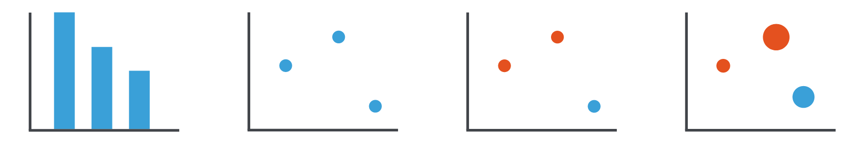
Marcas y Canales

Slide 13
Marcas y Canales
2 canales posición horizontal Largo vertical | 2 canales posición vertical posición horizontal | 3 canales posición vertical posición horizontal tono de color (hue) | 4 canales posición vertical posición horizontal tono de color (hue) tamaño (área)
marca: línea | marca: punto | marca: punto | marca: punto

Slide 14
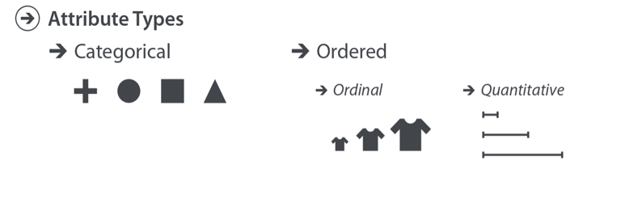
Atributos y Canales
Atributos
Los canales que transmiten perceptualmente información de magnitud son adecuados para atributos ordenados, y aquellos que transmiten información de identidad son adecuados para atributos categóricos.
Canal

Slide 15
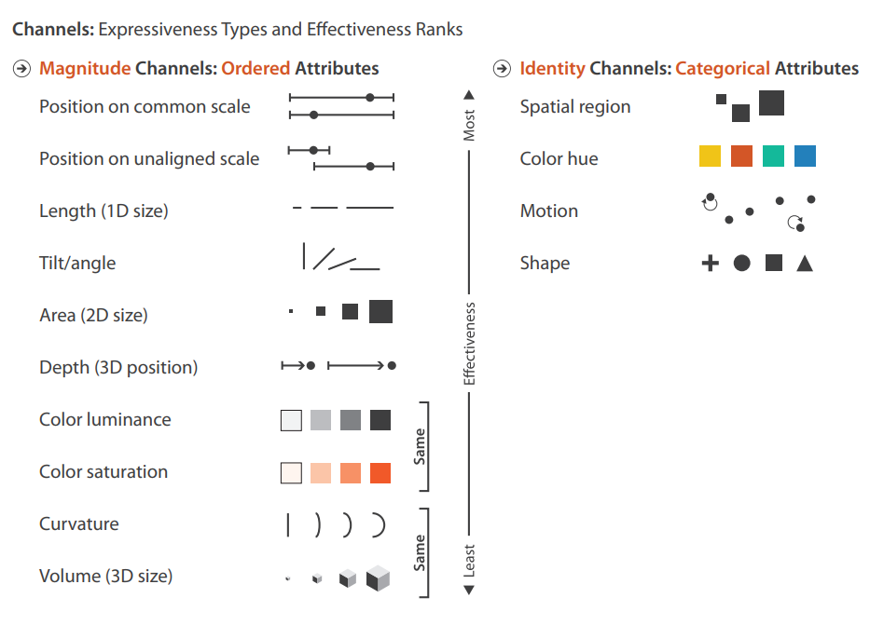
Atributos y Canales: Expresividad y Efectividad
Expresividad
Debe haber coherencia entre el tipo de canal (magnitud, identidad) con la semántica del atributo (cuantitativo, ordinal, categórico)
Efectividad
Codificar los atributos más importantes de los datos con los canales más efectivos.

Slide 16
Canales: Medir la Efectividad con Exactitud
Expresividad
Debe haber coherencia entre el tipo de canal (magnitud, identidad) con la semántica del atributo (cuantitativo, ordinal, categórico)
Efectividad
Codificar los atributos más importantes de los datos con los canales más efectivos.

Slide 17
Grammar of Graphics ggplot2/plotnine

Slide 18
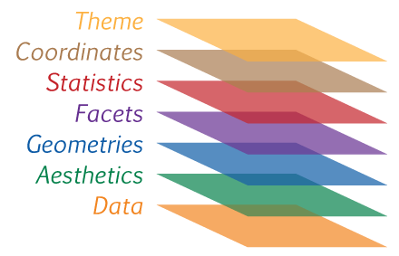

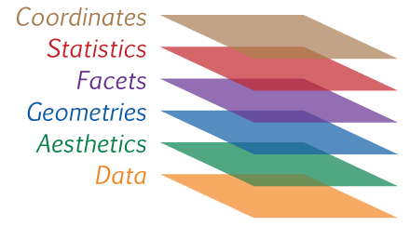
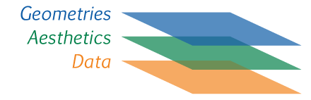
Grammar of Graphics Leland Wilkinson 1999

Slide 19
Grammar of Graphics Leland Wilkinson 1999
La gramática de gráficos define reglas para estructurar elementos matemáticos y estéticos en un gráfico significativo, es decir, los gráficos se construyen en base a una gramática subyacente.
Los gráficos están compuestos por capas distintas de elementos gramaticales.
Los gráficos se construyen con mapeos estéticos (mapping aesthetics) apropiados para hacer que estos gráficos sean significativos.
Frameworks que usaremos: ggplot2 R, plotnine python.

Slide 20
Grammar of Graphics
Las oraciones son composiciones elegantes de elementos gramaticales cuidadosamente seleccionados que transmiten mensajes precisos y claros. En una oración hay sustantivos, adjetivos, verbos. Es decir, componentes.
De la misma forma con compdremos gráficos trabajando con 7 componentes gramaticales. En un inicio, tres capas son necesarias.

Slide 21
Grammar of Graphics: Componentes
En GG hablaremos de las siguientes componentes:
Datos: Conjunto de datos (What).
Estética (aesthetics):escalas en las que mapearemos. nuestros datos.
Geometrías: Marcas utilizadas para representar.

Slide 22
Grammar of Graphics: Componentes
En GG hablaremos de las siguientes componentes:
Datos: Conjunto de datos (What).
Estética (aesthetics):escalas en las que mapearemos. nuestros datos.
Geometrías: Marcas utilizadas para representar.
Facetas: Subgráficos, small multiples.
Estadísticas: Modelos o resúmenes.
Coordenadas: Espacio de trazado a utilizar.

Slide 23
Grammar of Graphics: Componentes
En GG hablaremos de las siguientes componentes:
Datos: Conjunto de datos (What).
Estética (aesthetics):escalas en las que mapearemos. nuestros datos.
Geometrías: Marcas utilizadas para representar.
Facetas: Subgráficos, small multiples.
Estadísticas: Modelos o resúmenes.
Coordenadas: Espacio de trazado a utilizar.
Tema: Tinta no relacionada con los datos. no-Data Ink.

Slide 24
Grammar of Graphics: Componentes
En GG hablaremos de las siguientes componentes:
Datos: Conjunto de datos (What).
Estética (aesthetics):escalas en las que mapearemos. nuestros datos.
Geometrías: Marcas utilizadas para representar.
Facetas: Subgráficos, small multrples.
Estadísticas: Modelos o resúmenes.
Coordenadas: Espacio de trazado a utilizar.
Tema: Tinta no relacionada con los datos. no-Data Ink.

Slide 25
Grammar of Graphics: Componentes
Datos | Esto se refiere al conjunto de datos que se representa en el gráfico y contiene las variables que se van a trazar. Este es un elemento esencial.
Estética | La estética se refiere a las escalas en las que se mapean los datos. Por ejemplo, se puede mapear una variable en el eje x y otra en el eje y. También se puede usar la estética para diferenciar atributos diferentes mediante el color. Algunas estéticas comunes son el eje, la forma, el tamaño y el color. Este es un elemento esencial.
Geometrías | La geometría se refiere a los elementos visuales reales utilizados para representar los datos en el gráfico, como puntos, líneas y barras. Este es un elemento esencial.
Facetas | Las facetas se refieren a dividir los datos en múltiples subconjuntos y luego mostrar gráficos para cada subconjunto específico en un panel. Estos gráficos también se llaman gráficos de múltiples paneles. El enfoque de las facetas divide un gráfico en una matriz de paneles. Cada panel muestra un subconjunto diferente de los datos. Este es un elemento opcional.
Estadísticas | Esto se refiere a representar información estadística sobre los datos, como la media y la varianza, para ayudar a comprender los datos. Este es un elemento opcional.
Coordenadas | Esto se refiere al espacio en el que se trazan los datos (por ejemplo, coordenadas cartesianas). La mayoría de los gráficos populares, como los gráficos de líneas y de barras, se dibujan utilizando coordenadas cartesianas. Este es un elemento opcional.
Temas | Temas Los temas se utilizan para cambiar la apariencia de los elementos que no son datos. Los temas te permiten diseñar con una identidad visual particular utilizando fuentes, colores y otros elementos de diseño. Este es un elemento opcional

Slide 26


Grammar of Graphics: Frameworks
Vega-Altair en Python (basado en Vega-Lite). https://altair-viz.github.io/index.html
Plotnine en Python. https://plotnine.readthedocs.io/en/stable/
Vega en Javascript. https://vega.github.io/vega/
Vega-Lite en Javascript. https://vega.github.io/vega-lite/
Ggplot2 en R. https://ggplot2.tidyverse.org/

Slide 27
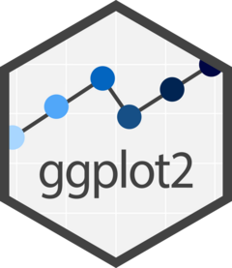
Grammar of Graphics: ggplot2/plotnine
ggplot2 es un paquete de visualización de datos en R que se basado en gramática de gráficos, logrando crear visualizaciones de manera flexible, coherentes y personalizados:
Alta flexibilidad.
Extensiones para nuevos tipos de visualizaciones.
Paquetes complementarios para crear visualizaciones interactivas.
https://ggplot2.tidyverse.org/
https://plotnine.readthedocs.io/en/stable/

Slide 28
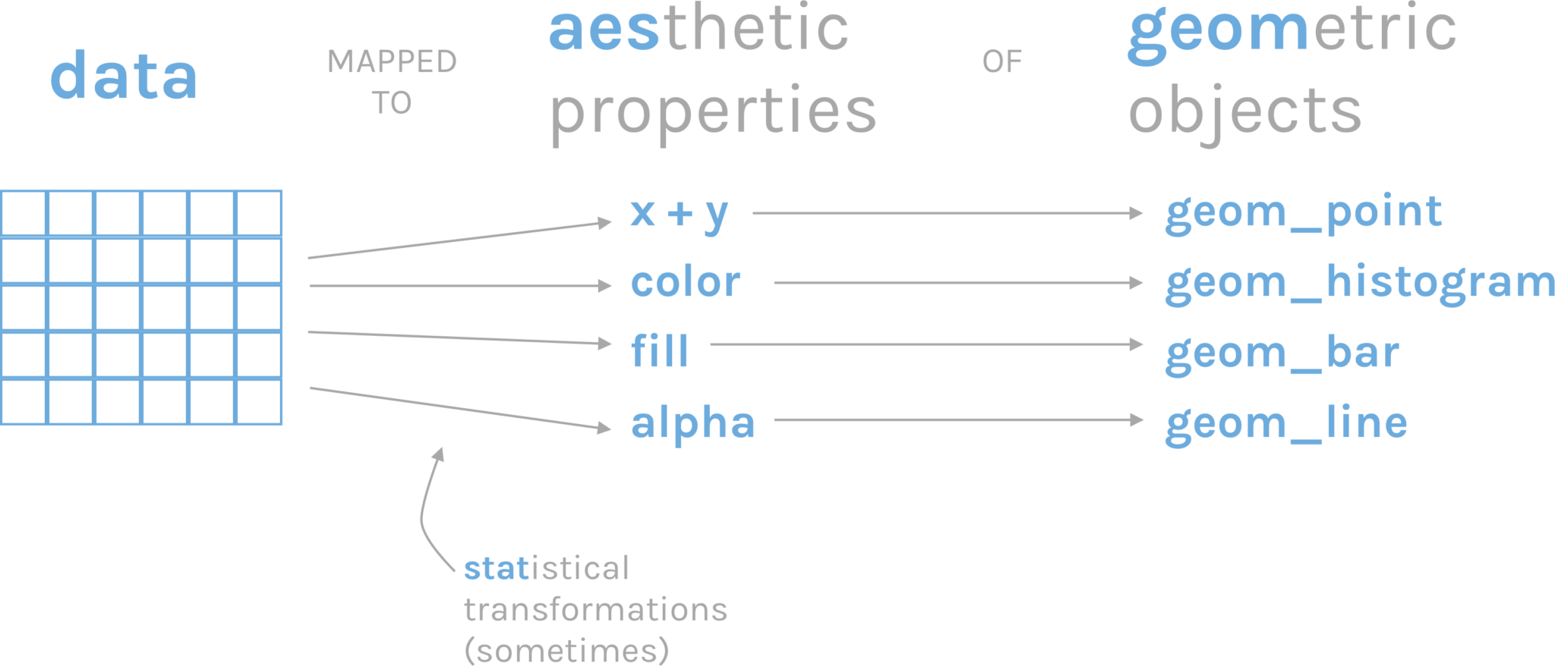
Grammar of Graphics: ggplot2
Canales
Marcas

Slide 29
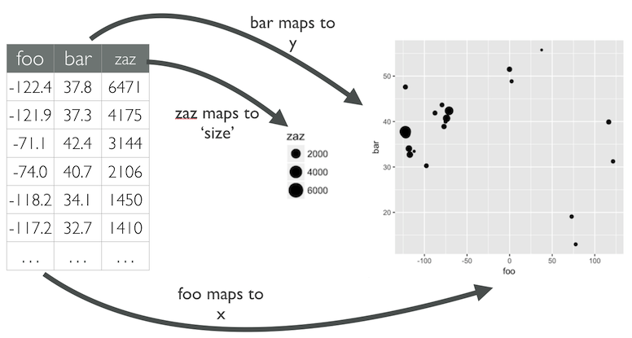
Grammar of Graphics: ggplot2 ➔ Sintáxis
ggplot(data = <DATOS>) +
<GEOM_FUNCIÓN>(mapping = aes(<MAPEOS>))

Slide 30
Grammar of Graphics: ggplot2 ➔ Sintáxis
ggplot(data = datos) +
geom_point(mapping = aes(x = foo, y = bar, size = zaz))

Slide 31
Grammar of Graphics: ggplot2 ➔ Sintáxis
ggplot(datos) +
geom_point(aes(foo, bar, size = zaz))

Slide 32
ggplot2 ggplot2/plotnine

